Slide 1

LICENCIATURA EN ENFERMERÍA
enfermería en cuidados intensivos
unidad de competencia iv
Facultad de Enfermería y Obstetricia
PROBLEMAS CIRCULATORIOS Y CARDIOVASCULARES
DRA. BÁRBARA DIMAS ALTAMIRANO

Slide 2


ÁREA DE DOCENCIA: Enfermería
TIPO DE UNIDAD DE APRENDIZAJE: Curso
CARÁCTER DE LA UNIDAD DE APRENDIZAJE: Obligatorio
NÚCLEO DE FORMACIÓN: Sustantivo
MODALIDAD: Presencial
HORAS TEÓRICAS: 4
HORAS PRÁCTICA: 0
CRÉDITOS: 8

Slide 3
UNIDAD DE COMPETENCIA IV
Con base en el concepto, etiología, cuadro clínico, diagnóstico, tratamiento, de los pacientes con problemas circulatorios y cardiovasculares, planeará, ejecutará y evaluará las intervenciones y cuidado integral de enfermería que se realizan en las unidades cardiovasculares, coronarias y de cuidados intensivos.

Slide 4
objetivo
Explicar los cuidados específicos en trastornos cardiovasculares y hemodinámicos jerarquizando la gravedad de ellos.

Slide 5
temario
IAM
HIPERTENSIÓN ARTERIAL
ANGINA DE PECHO
INSUFICIENCIA CARDIACA CONGESTIVA
CHOQUE CARDIOGÉNICO
CIRUGÍAS CARDIOVASCULARES
PERICARDITIS
TAPONAMIENTO CARDIACO
CATETERISMO CARDIACO
TRASTORNOS DE LA CONDUCCIÓN
MONITORIEO HEMODINÁMICO: CATÉTER DE SWAN GANZ
EQUIPO ROJO RCP

Slide 6

EPIDEMIOLOGÍA
Las enfermedades isquémicas coronarias conducen al mayor número de muertes en el mundo.
El paro cardiaco súbito es responsable del 60% de las muertes en pacientes con enfermedad coronaria.
La muerte cardiaca súbita debida a paro cardiaco inesperado reclama las vidas de casi 250 000 adultos c/año.
Solo el 3-8% de todas las víctima de paro egresan del hospital sin afección neurológica.

Slide 7
Infarto agudo al miocardio
Según la definición universal del IAM, se divide en cinco tipos, aquí sólo nos referiremos al Tipo I.
Es el secundario a aterotrombosis, por ruptura de placa y trombosis de la arterias coronaria, o bien a erosión y microembolismo al lecho capilar coronario.
Es la necrosis del músculo cardíaco secundaria a isquemia.

Slide 8
SÍNDROME CORONARIO AGUDO
SE CLASIFICA EN:
  Sin elevación del segmento ST (SICASEST)
  Con elevación del segmento ST (SICACEST)
Cuando no hay expresión de marcadores de necrosis miocárdica, se denomina angina inestable (AI)

Slide 9
El más frecuente es el SICACEST, seguido del SICASEST y, después, de la AI.
De éstos el que requiere atención inmediata es el SICACEST, con la intención de restablecer la perfusión sanguínea del tejido infartado.

Slide 10
Factores de riesgo
Edad hombre >55; mujer >60
Tabaquismo
HTA
DM 2
Hipercolesterolemia
Hipertrigliceridemia
Historia familiar cardiopatía coronaria
Afección del 25% del ventrículo produce Insuficienia cardiaca
Pérdida mayor al 40% produce choque cardiogénico

Slide 11

cuadro clínico
dolor intenso, opresivo y angustiante, ubicado o irradiado a región anterior del pecho, epigastrio, dorso, cuello, mandíbula.
varias horas de duración
sudación
síntomas vagotónicos
síncope
disnea
edema pulmonar agudo
el paciente está quieto, angustiado, comprometido, pálido, sudoroso.
taquicardia
bradicardia
latido anómalo de ventrículo izquierdo.
3º y 4º ruido, galope
frotes pericardios

Slide 12
laboratorios
la necrosis produce alteraciones inespecíficas como leucocitosis y VHS (velocidad de hemosedimentación).
elevación plasmática de la fracción miocárdica de ciertas enzimas:
  CPK creatinfosfokinasa
  CPK-MB isoenzima cardiaca
  Troponina T

Slide 13

ELECTROCARDIOGRAMA
Primeras horas, elevación del ST.
aparece una onda Q, como resultado de la necrosis, que hace desaparecer la actividad eléctrica miocárdica.
- 4. disminuye el DPST y se produce la inversión de la onda T.

Slide 14
Tratamiento
Aspirina
Oxígeno
Nitritos
Morfina

Slide 15
Oxigenoterapia. Mejora la oxigenación del músculo cardiaco isquémico.
Control del dolor. La liberación de catecolaminas endógenas durante el episodio de dolor impone una mayor carga de trabajo al músculo cardiaco, lo que eleva la demanda de oxígeno.

Slide 16
C. Morfina. analgésico opioide, alivia el dolor, mejora la hemodinamia del corazón por reducción de recarga y poscarga y alivia la ansiedad.
D. Nitroglicerina. vasodilatador, favorece la relajación venosa (en bajas dosis) y arterial (en altas dosis) así como la relajación de vasos coronarios y previene el espasmo coronario. se reduce la demanda de oxígeno del miocardio con alivio del dolor.

Slide 17
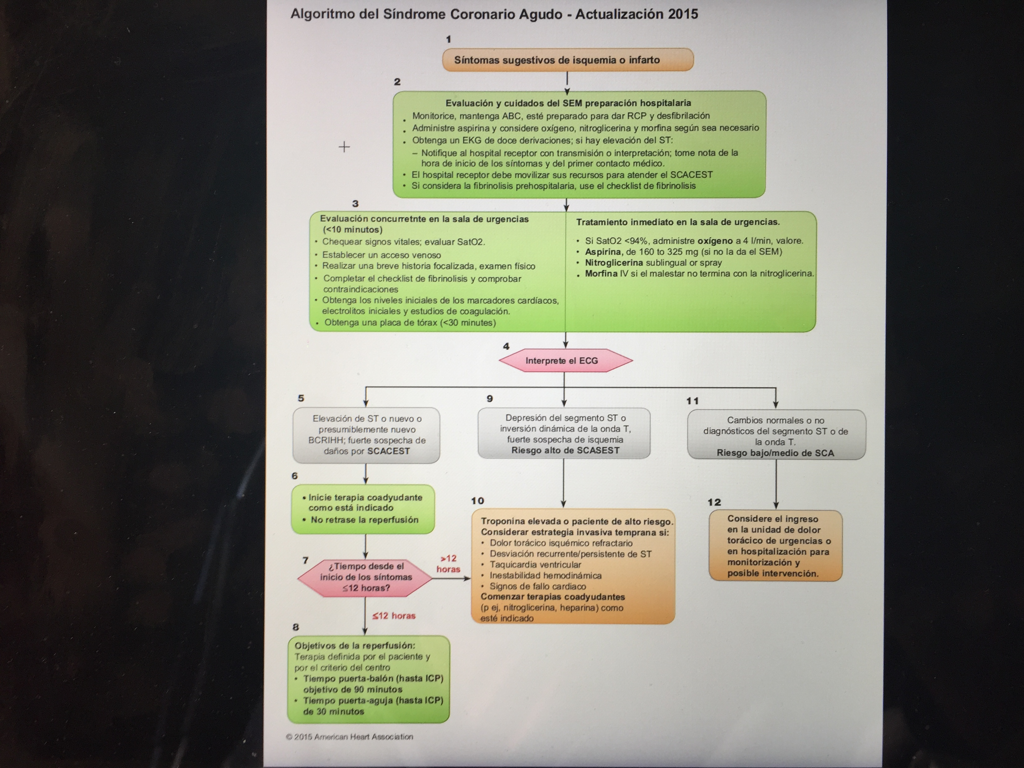

Slide 19
Tratamiento farmacológico. Los trombolíticos restablecen el flujo de sangre en los vasos coronarios porque disuelven los trombos obstructivos.
  Activador de plasminógeno titular (AtP)
  estreptocinasa
  Urocinasa

Slide 20
Valoración de enfermería
Evaluación del dolor con escala EVA-EVARA
Observar datos clínicos: diaforesis, palidez facial, disnea, cambios de la conducta, debilidad y confusión.
reunir información de factores de riesgo cardiaco.

Slide 21
intervenciones
de enfermería
Al ingreso del paciente, toma de biomarcadores cardiacos, a las 6 y 24 horas.
Toma de electrólitos y estudios de coagulación
Acceso IV
Monitorización cardiológica
Toma de Electrocardiograma
Administrar oxígeno por puntas nasales en SpO2 <94%

Slide 22
DIAGNÓSTICOS DE ENFERMERÍA
Dolor relacionado con desequilibrio entre aporte y la demanda de oxígeno
Reducir el dolor
  iniciar infusión IV
  obtener signos vitales (monitoreo continuo)
  administrar oxígeno, nitroglicerina y analgésico opioide.

Slide 23
Ansiedad relacionada con el dolor torácico, temor a morir y entorno amenazador
Aliviar la ansiedad
  Describir procedimientos y necesidad de valoración continua
  observar signos autonómicos de ansiedad: taquicardia, hipertensión arterial, taquipnea y/o temblores.

Slide 24
Disminución del gasto cardiaco por alteración de la contractilidad.
Conservar la estabilidad hemodinámica
  Vigilar la presión arterial, la hipertensión aumenta la poscarga cardiaca y eleva la demanda de oxígeno, la hipotensión reduce el riego coronario y tisular.
  Vigilar respiración y campos pulmonares, los estertores crepitantes pueden indicar insuficiencia ventricular izquierda; los estertores difusos indican edema pulmonar.

Slide 25
Buscar disnea, taquipnea, esputo risa espumoso y ortopnea: estos datos indicarían insuficiencia ventricular izquierda, así como embolia y edema pulmonar.
Valorar frecuencia y ruidos cardiacos
Buscar distinción venosa yugular y congestión hepática
Vigilar disrritmias

Slide 26
escala de riesgo timi para iamcest

Slide 27
HIPERTENSIÓN ARTERIAL

Slide 28
Hipertensión arterial
Epidemiología:
En México 31% (2006)
17 millones de mexicanos >20 años
61% desconoce su diagnóstico
Con diagnóstico el 50% con tratamiento farmacológico
14% mostró 140/90 mmHg
DM prevalencia HAS. 1.5 a 3 veces mayor
HTA = riesgo cardiovascular

Slide 29
concepto
Es una enfermedad de la regulación vascular en que los mecanismos que mantienen la presión arterial dentro de los límites normales se encuentran alterados.
Los principales mecanismos de control son el sistema nervioso central (CNS), el sistema presor renal (sistema renina-angiotensina-aldosterona)y el volumen de líquido extracelular.

Slide 30
La presión arterial se eleva cuando aumentan el gasto cardiaco y la resistencia vascular periférica.

Slide 31
Clasificación
Óptima <120/80
Normal: 120/80 - 129/84
Normal alta: 130/85 - 139/89
Hipertensión I: 140-159/90-99
Hipertensión II: 160-179/100-109
Hipertensión III: >180/110
Hipertensión sistólica aislada >140/<90

Slide 32
Diagnóstico
Por lo menos una hora antes haber evitado: café, te, sustancias estimulantes, esfuerzo físico o mental previo.
En estudio limítrofe, realizar varias mediciones incluso mensuales.
Semanal en la clase III
tomar en cuenta factor de riesgo

Slide 33
Pruebas de laboratorio
BH, QS, ES, BUN, AC URICO, COLESTEROL, HDL, LDL, TRIGLICÉRIDOS, PFH, ECG, Estimulación de velocidad de filtración glomerular y Rayos X tórax.

Slide 34
Tratamiento
La meta es que debe ser menos de 130/80 en DM, y en pacientes con alto riesgos cardiovasculares, renal y proteínuria
Cambio de estilo de vida
Dejar de fumar
Bajar de peso
Disminuir consumo excesivo de alcohol
Ejercicio físico
Disminuir consumo de sal (<6 gr)
Aumento de frutas y verduras
Aumento consumo de potasio
Disminución en consumo de grasas saturadas y totales

Slide 35
Crisis hipertensiva
Episodios de hipertensión aguda grave, se clasifican en urgencias y emergencias.
Aumento agudo de la Presión arterial que puede producir alteraciones estructurales y funcionales sobre todo en los órganos Diana.
Cifras: >180 sistólica y >110 diastólica
Tiene más relevancia la situación y velocidad clínica del paciente que las cifras.

Slide 37
Estudios
ECG
Rayos X
Exámenes generales
Descartar falla renal aguda
Determinar la PAM

Slide 38
Urgencia hipertensiva
Tratamiento hipertensivo en horas.
No presenta daño a órgano blanco.
Asintomático o síntomas inespecífico
Cefalea, mareo, náuseas, compromete la vida
Descender cifras en 24 a 48 horas
Si presenta crisis de ansiedad: diazepan

Slide 39
Tratamiento
Reposo en área obscura y tranquila, por 15 min. Y registrar TA
Ajustar medicamento VO
Mantener paciente en observación
PAM disminuir 20% en las primeras horas
Ansioliticos
Captopril
Nifedipino

Slide 40
Emergencia hipertensiva
Daño a órgano blanco, requiere de tratamiento inmediato para reducción de la TA.

Slide 41
Manifestaciones mayores de daño a órgano blanco
SNC | Encefalopatía hipertensiva
 | Hemorragia subaracnoidea
 | Isquemia vascular aguda
Cardiovasculares | Insuficiencia cardiaca aguda Angina inestable o IAM Disección aórtica aguda
Oftálmica | Edema de papila
Riñón | Insuficiencia renal aguda
Acular periférico | Enfermedad arterial periférica

Slide 42
Evaluación neurológica
Cefalea
Náusea
Vómito
Trastornos visuales
Fondo de ojo
Hemorragias
Se deberá reducir la PAM, no menos del 15% ni más del 25%.

Slide 43
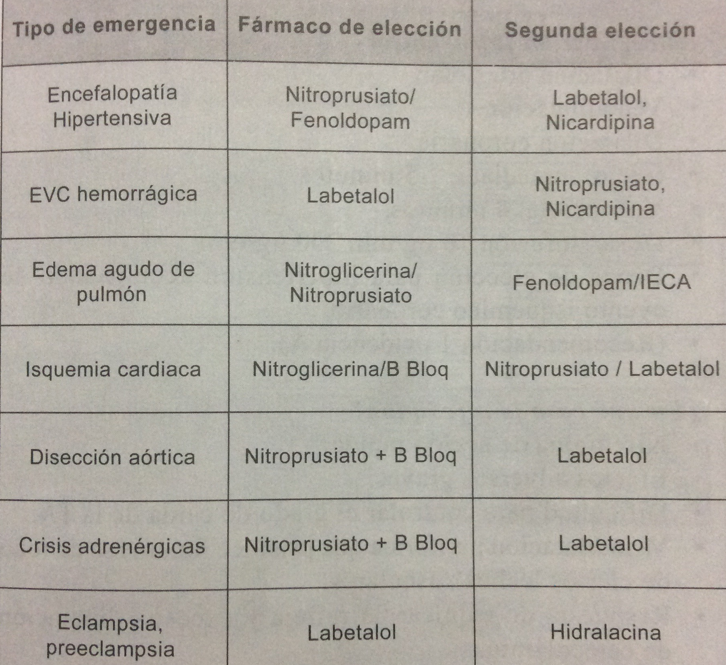
Fármacos

Slide 44
VALORACIÓN DE ENFERMERÍA
ANAMNESIS DE ENFERMERÍA
  antecedentes familiares
  episodios previos de hipertensión arterial
  Consumo excesivo de sal
  Anomalías de lípidos
  Tabaquismo positivo (No. de cigarrillos al día)
  episodios de cefalalgía, debilidad, calambres musculares, hormigueo, palpitaciones, diaforesis y alteraciones visuales.

Slide 45
VALORACIÓN DE ENFERMERÍA
B. EXPLORACIÓN FÍSICA
  Auscultar la frecuencia cardiaca
  Explorar el fondo de ojo en busca de edema, espasmo, hemorragia de los vasos oculares
  Estado mental del paciente: memoria y cálculos matemáticos

Slide 46
VALORACIÓN DE ENFERMERÍA
C. MEDICIÓN DE LA PRESIÓN ARTERIAL
  medir la PA, siempre en las mismas condiciones
  Evitar medir PA en situaciones estresantes y agotadoras
  Monitorizar la PA, en caso de administrar antihipertensivos vía IV.

Slide 47
DIAGNÓSTICOS DE ENFERMERÍA
INEFICAZ CONTROL DEL RÉGIMEN TERAPÉUTICO debido a los efectos colaterales de los medicamentos y a la dificultad para realizar ajustes en el estilo de vida.
  Reclutar la colaboración del paciente en las modificaciones del estilo de vida para cumplir con las bases del tratamiento.
  Establecer un plan de instrucción para que el paciente lo practique en el hogar.

Slide 48
DIAGNÓSTICOS DE ENFERMERÍA
B. FALTA DE CONOCIMIENTO respecto a las relaciones entre el régimen tratamiento y el control del proceso morboso.
  Proporcionar educación básica
  promoción del autocuidado

Slide 49
INTERVENCIONES DE ENFERMERÍA
valoración continua del paciente: estado de conciencia
Registrar con frecuencia la presión arterial o vigilar mediante una línea arterial, dependiendo de los fármacos cada 5 minutos.
vigilar aparición de efectos colaterales de los medicamentos: cefalalgia, taquicardia o hipotensión arterial ortostática.
Medir con precisión el gasto urinario

Slide 50
INTERVENCIONES DE ENFERMERÍA
buscar complicaciones del sistema nervioso central
  datos de confusión, irritabilidad, letargia y desorientación.
  cefalgia y dificultad para ver
  evidencia de náusea y vómito
  detectar eficazmente signos se actividad convulsiva.

Slide 51
INTERVENCIONES DE ENFERMERÍA
Reducir la actividad y proporcionar un entorno tranquilo.
Vigilar continuamente el ECG (riesgo de IAM)
Mantener la vigilancia constante hasta que disminuya la PA y permanezca estable; luego iniciar el programa de enseñanza de hipertensión.

Slide 52
ANGINA DE PECHO

Slide 53
Angina estable
Manifestación clínica más común de la cardiopatía isquémica crónica.
Dolor, opresión o malestar, generalmente torácico, atribuible a isquemia miocárdica transitoria.
Angina de esfuerzo en la que no ha habido cambio en su patrón de presentación en el último mes de evolución.

Slide 54
Fisiopatología:
Ocurre angina cuando hay isquemia regional por desequilibrio de demanda y aporte O2.
Obstrucción del 70% ó más.
Vulnerabilidad de la placa más importante que el grado de estenosis.
Cuadro clínico:
dolor opresivo
Retro esternal
Inicia al ejercicio y disminuye en reposo
Desaparece con nitritos
Intensidad 5/10
Duración <a 20 minutos
Diagnóstico:
ECG normal
Enzimas cardiacas normal

Slide 55

Angina inestable
Trombo no oclusivo en una placa preexistente.
Obstrucción dinámica (espasmo coronario o vasoconstricción)
Obstrucción mecánica progresiva
Inflamación o infección
La causa más común es la estenosis arterial coronaria causada por trombo no oclusivo que se desarrolló en una placa ateroesclerosis rota.
Se cree que la microembolización de los agregados plaqueta Ríos provoca liberación de marcadores.

Slide 56
Clasificación
Angina de reposo: aparece durante el reposo, habitualmente en la semana siguiente a la presentación. Mayor de 20 minutos.
Angina de nueva aparición: aparece tras caminar <1-2 manzanas en superficie llana o subir > 1 tramo de escaleras a paso normal.
Angina creciente: angina diagnosticada previamente que es claramente más frecuente, más prolongada o de menor umbral. Se produce el aumento de al menos 1 tipo funcional hasta una gravedad tipo II o IV.

Slide 57
Tratamiento
Nitritos: nitroglicerina 0.4 mg. sL ó 12.5-25mcg. Bolo IV
ASA 162-325 mg. O clopidogrel 300 mg. Inició
B-bloqueadores (metoprolol)
Heparina de bajo peso molecular (exoxoparina)

